Slide 1

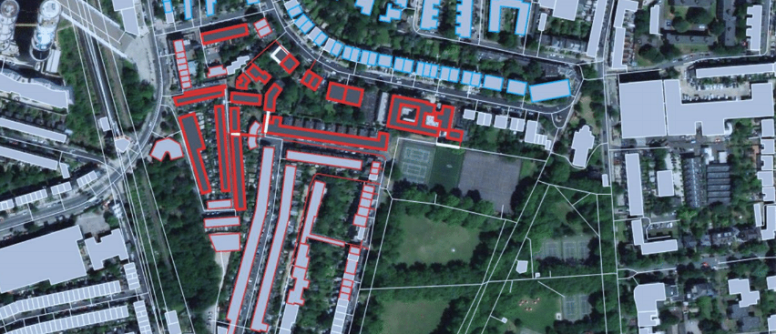
Bessere Planung für bessere Ergebnisse
Software zur Wärmenetzplanung
Schnelle und effiziente Planung klimafreundlicher Fernwärme- und Kältesysteme

Slide 2
THERMOS – Modellierung und Optimierung thermischer Energieversorgung
Eine Open-Source Software entwickelt um:
nachhaltige Energiekonzepte zu unterstützen
kohlenstoffarme Wärmelösungen in realer Geographie zu lokalisieren und auszuwählen
die Planungsabläufe lokaler Fernwärmenetze zu vereinfachen
Notes:
What is THERMOS?

Slide 3
















THERMOS – entwickelt von 16 Partnern mit 8 Anwenderstädten aus ganz Europa
Unterstützt von:
Gefördert durch:
Notes:
Who is THERMOS?

Slide 4

1. Einführung zu THERMOS
Warum Fernwärme- und -kälteplanung?

Slide 5
Fernwärme und –kälte ist im globalen Klimaschutz verankert
SDG7 Ziele zur nachhaltigen Entwicklung
Konvent der Bürgermeister für Klima und Energie
EU Clean Energy for all Europeans Package
Pariser Abkommen
Kigali-Anpassung des Montreal Protokolls
Globales Handeln
Lokales Handeln
Notes:
Paris Agreement:
SDGs especially, SDG 7 defines the importance of Sustainable Energy for all, highlighting the importance or having sustainable energy for all. (SD7)
EU’s commitment to the Paris Agreement, requires regions and cities to reduce annual GHG emissions by 40% by the year 2030 (compared with 1990 levels) and by at least 80% by 2050. Efficient planning and upgrade of district heating and cooling systems is key to achieve local and national climate goals
Kigali Ammendment: District cooling networks will faciliate a fast and cost-effective transition to sustainable refrigerants compliant with the Kigali Amendment to the Montreal Protocol within cooling systems on residential and industrial level. The Amendment will phase-down HFCs under the Montreal Protocol. Use of HFCs is increasing rapidly as substitutes for ozone-depleting substances. HFC phasedown is expected to prevent the emission of up to 105 million tonnes of carbon dioxide equivalent of greenhouse gases, helping to avoid up to 0.5 degree Celsius of global temperature rise by 2100, while continuing to protect the ozone layer.
Cities, signatories of the Covenant of Mayors on Climate and Energy should develop and implement sustainable energy and climate action plans (SECAPs), where district heating and cooling play an important role on cities mitigation efforts.

Slide 6
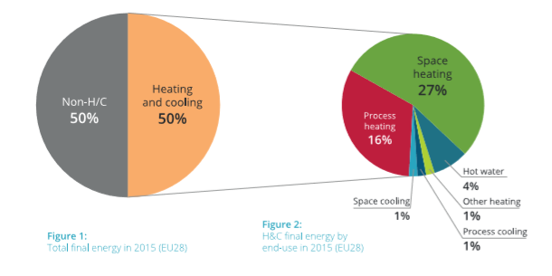
Wärme und Kälte macht die Hälfte des europäischen Energiekonsums aus
Der Großteil thermischer Energie wird in Gebäuden und der Industrie im urbanen Raum genutzt
Die Dekarbonisierung von Gebäuden und Industrie ist Schlüssel für Europas Energiewende auf dem Weg zu einer nachhaltigen, kohlenstoffarmen Zukunft
Quelle: Heat Roadmap Europe, 2017
Notes:
Combined HC represent the largest energy sector today. By redesigning energy systems in Europe even with using only proven and market available technologies, it is possible to combine end-use savings with heat pumps and DHC using excess heat, efficiency and renewable sources to meet the 1,5 -2°C temperature increase target.
In numbers: CO2emissions can be reduced by 4.340M ton or 86% compared to 1990 with existing technology in the HC sector.
*Numbers researched for the 14 countries representing 90% of the European heat market: AT, BE, CZ, DE, ES, FI, FR, HU, IT, NL, PL, RO, SE, UK,
Source: Heat Roadmap Europe

Slide 7
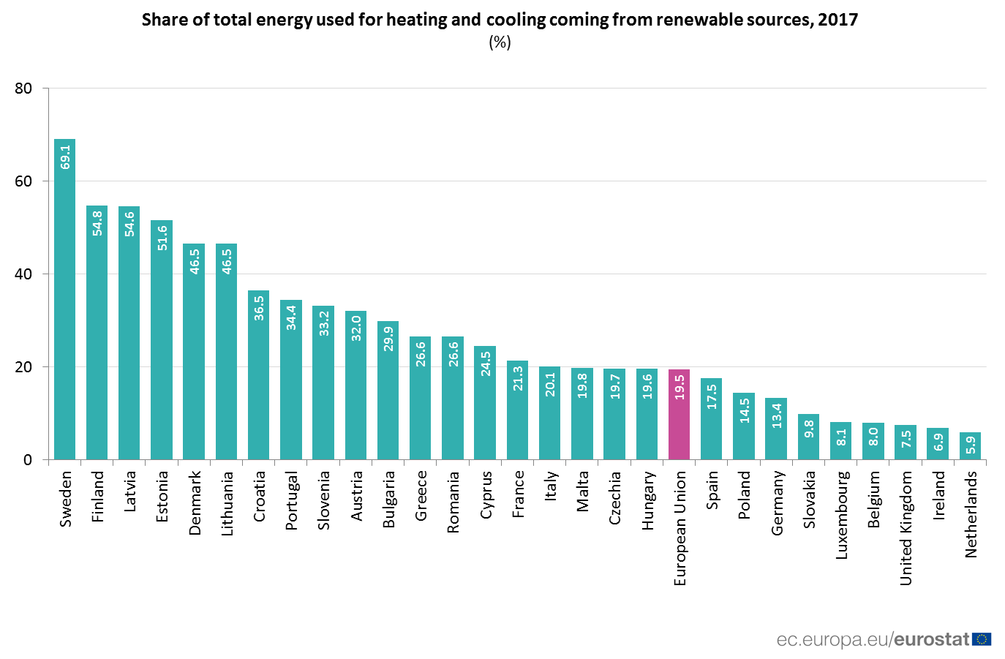
Regenerative Fernwärme- und -kältesysteme stehen noch am Anfang der Entwicklung
Notes:
In 2017, renewable energy accounted for 19.5 % of the total energy used for heating and cooling in the European Union (EU). This is a significant increase from 10.4 % in 2004. Increases in industrial sectors, services and households contributed to this growth. Aerothermal, geothermal and hydrothermal heat energy captured by heat pumps was also taken into account if reported by countries.

Slide 8
Die Fernwärme ist in entscheidender Hebel für die lokale Energiewende
Fernwärme hat das Potential mindestens die Hälfte des Wärmebedarfs in 2050 kostengünstig bereitzustellen;
Fernwärme ist in den moisten Fällen die wirtschaftlich und technisch beste Lösung zur Versorgung urbaner Räume.
Der Ausbau von Wärmenetzen ist wesentlich um Netzflexibilität zu erhöhen und größere Anteile erneuerbarer Energie in das System zu integrieren.
Quelle: Heat Roadmap Europe, 2017
Notes:
District energy systems are increasingly climate resilient and low-carbon, allowing:
- up to 50 per cent less primary energy consumption for heating and cooling;
- the recovery and distribution of surplus and low-grade heat and cold to end-users (e.g. waste heat from industry, power stations, waste incinerators and sewage treatment or cooling from water bodies and even LNG terminals);
- the storage of large amounts of energy at low cost – for example, solar heat for use during winter or conversion of surplus renewable power into heating or cooling for use during peak thermal demand;
- the integration and balancing of large shares of variable renewable power on electricity grids through thermal storage, cogeneration and heat pumps;
a fast and cost-effective transition to sustainable refrigerants compliant with the Kigali Amendment to the Montreal Protocol.

Slide 9
Fernkälte: Wachsende Herausforderung für Städte
Die Nutzung von Energie für Raumkühlung steigt schneller als jeder andere Endenergienutzung in Gebäuden an und hat sich zwischen 1990 und 2016 mehr als verdreifacht.
Der steigende Bedarf für Raumkühlung schränkt bereits elektrisch betriebene Anlagen in vielen Ländern ein und führt zu einer massiven Erhöhung der Emissionen.
Quelle: International Energy Agency, 2019 The Future of Cooling Opportunities for energy- efficient air conditioning

Slide 10
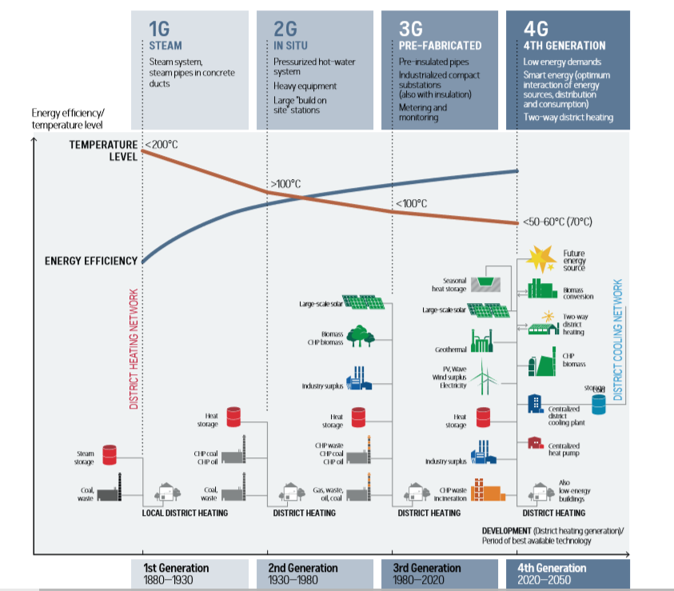
Die Fernwärme- und –kälteanlagen der Zukunft sind kohlenstoffarm und klimaresilient
Fernwärmesysteme bieten hohe Versorgungssicherheit, geringe Kosten und geringe CO₂ Emissionen.
Fernwärmesysteme müssen effektiv geplant und Schlüsseltechnologien eingeführt werden.
Das vollständige Potential moderner Fernwärmesysteme kann auf lokaler Ebene entfaltet werden.
Quelle. University of Aalborg. District Energy Report UNEP & ICLEI 2015.; (2) Wener. 2017. International review of district heating and cooling.
Notes:
As can be seen in this graph, the future district energy systems are

Slide 11
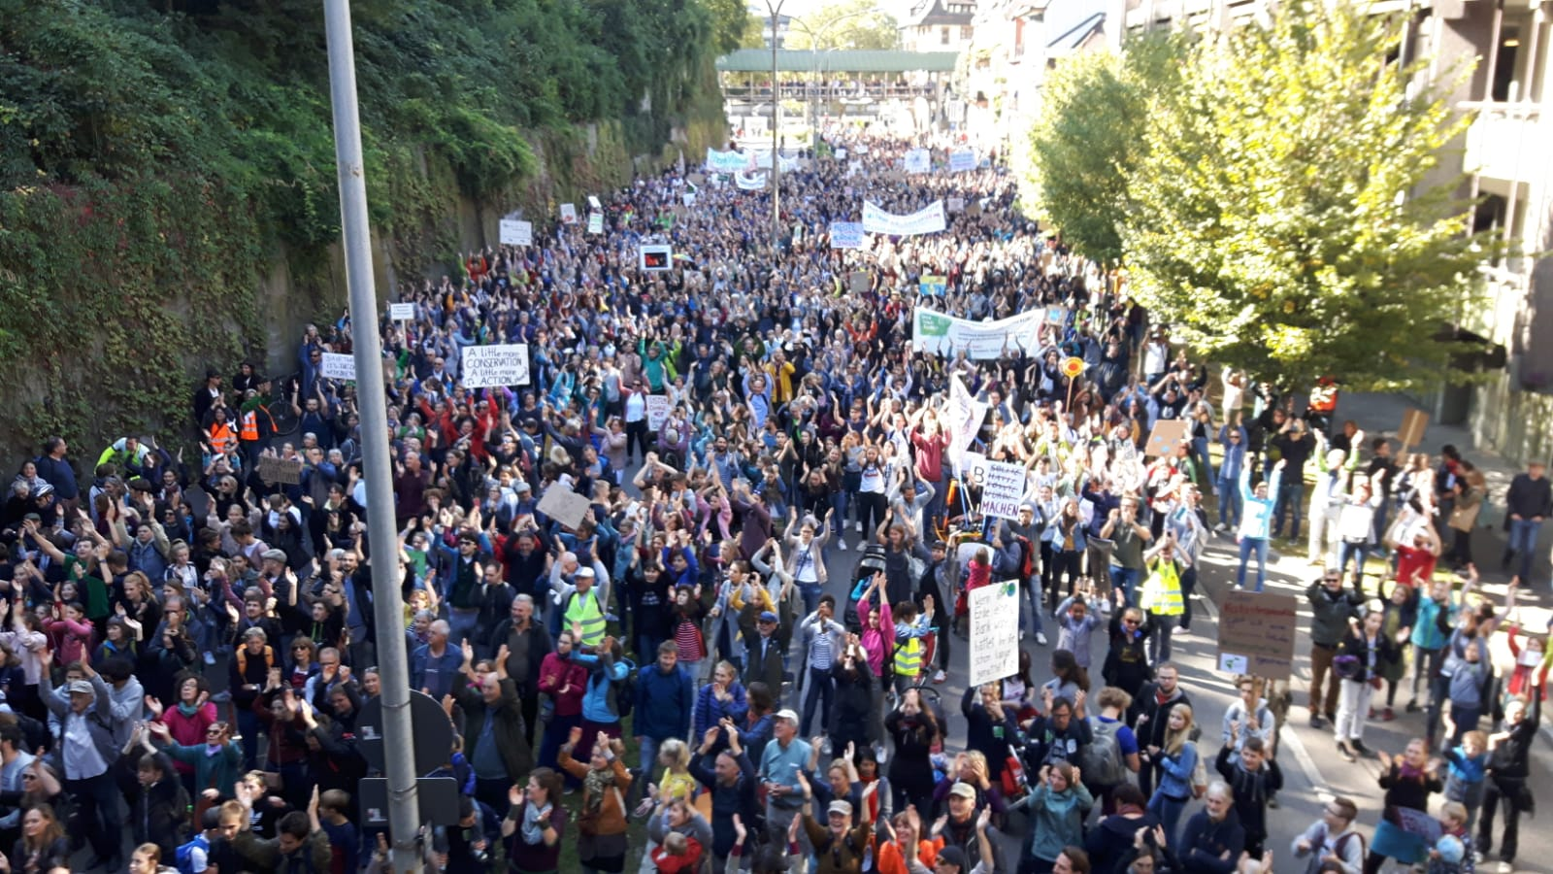
Fernwärme und -kältesysteme schaffen Nachhaltigkeit für Städte und Bürger
Reduzierung der Treibhausgas-emissionen
Verbesserungen der Luftqualität
Verbesserung der Energieeffizienz
Nutzung lokaler erneuerbarer Energiequellen
Versorgungs-sicherheit und Energiezugang
Grüne Wirtschaft (Schaffung von Arbeitplätzen, Investitionen etc.)
Source: UNEP. District Energy in Cities. Unlocking the Potential of Energy Efficiency and Renewable Energy, Report. 2015.
Notes:
GREENHOUSE GAS EMISSIONS REDUCTIONS: Rapid, deep and cost-effective emissions reductions, due to fuel switching and to decreases in primary energy
consumption of 30–50 per cent (e.g., the district cooling network in Paris uses 50 per cent less primary energy).
AIR QUALITY IMPROVEMENTS: Reduced indoor and outdoor air pollution and their associated health impacts, through reduced fossil fuel consumption.
ENERGY EFFICIENCY IMPROVEMENTS: Operational efficiency gains of up to 90 per cent through use of district energy infrastructure to link the heat and
electricity sectors (e.g., Helsinki’s CHP plants often operate at 93 per cent primary energy efficiency).
USE OF LOCAL AND RENEWABLE RESOURCES: Harnessing of local energy sources, including from waste streams, reject heat, natural water bodies and
renewable energy. Piloting of new technologies, such as thermal storage, to integrate variable renewables.
RESILIENCE AND ENERGY ACCESS: Reduced import dependency and fossil fuel price volatility. Management of electricity demand and reduced risk of brownouts.
GREEN ECONOMY: Cost savings from avoided or deferred investment in generation infrastructure and peak power capacity. Wealth creation through
reduced fossil fuel bills and generation of local tax revenue. Employment from jobs created in system design, construction, equipment manufacturing, operation
and maintenance.

Slide 12
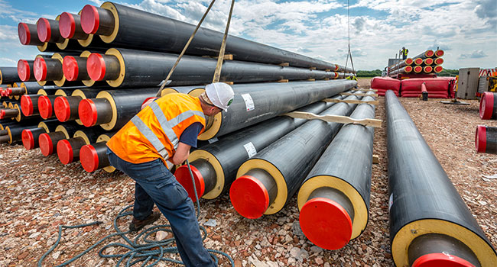
2. THERMOS
Ein Tool zur nachhaltigen Energieplanung von Wärmenetzen

Slide 13
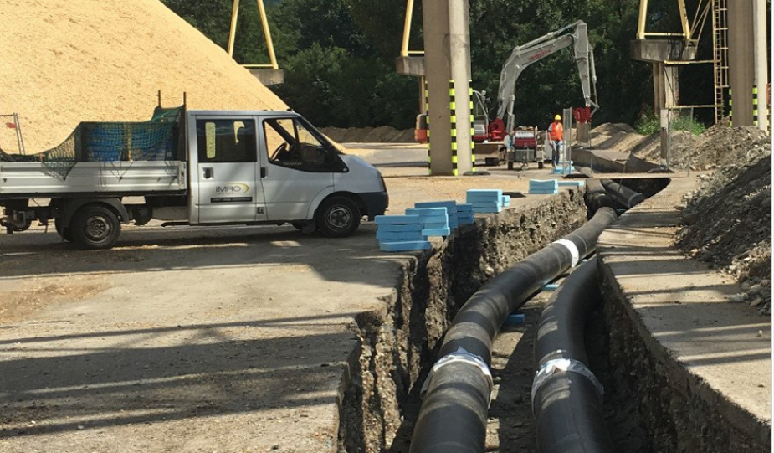
Herausforderung für Städte und Regionen
Planungsprozesse für Fernwärme- und Fernkühlnetze sind ressourcenintensiv und erfordern eine weitere Ausrichtung auf die lokalen Energie- und Klimaschutzziele
Mangelnde Daten zum Energiebedarf auf lokaler und Gebäudeebene verzögern den Planungsprozesse
Die unendliche Anzahl an Optionen für potenzielle neue Netzwerkrouten erfordert zeit- und ressourcenintensive Arbeit, um die optimalsten Optionen zu finden
Für effektive Planungsprozesse ist häufig ein hohes Maß an Fachwissen der Mitarbeiter oder - kostspieliges - Outsourcing erforderlich
Die Vorabkosten für die Planung von Fernwärme-Netzwerken sind normalerweise sehr hoch
Notes:
What is missing, challengening? What are common problems for energy planners? Open up to audience:
Planning the development of a district heating and cooling (DHC) network is complex and local authorities often do not have the capacity to carry out their own feasibility work in-house. This means that the process can be expensive and time consuming, and may also lack transparency.

Slide 14
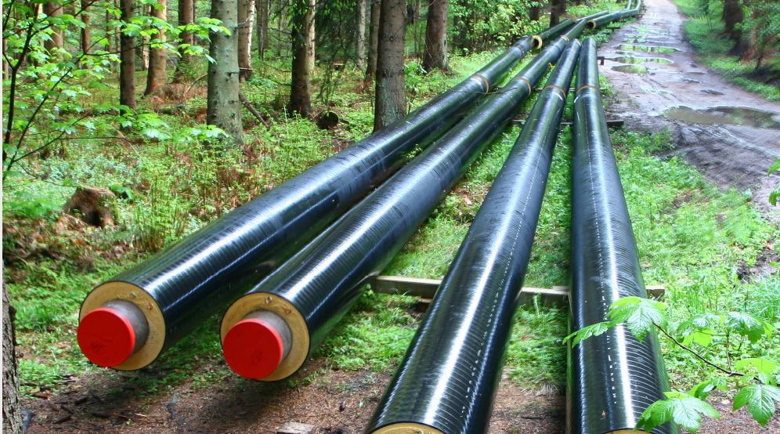
Zusammenarbeit für die optimale Lösung
Ein ideales DHC-Planungsszenario sollte die Entscheidungsfindung erleichtern, Innovationen fördern und die lokale Planung nachhaltiger Energie- und Klimaschutzmaßnahmen verbessern.
Informiert & zuverlässig - solide Daten zum Energiebedarf und zu verfügbaren Quellen
Kurz & Einfach - Umwandlung der vorliegenden Daten in umfassende Vor-Machbarkeitsstudien in kurzer Zeit
Gezielt & effizient - Kontextoptimale Ergebnisse kosten- und zeiteffektiv generiert, mit hoher Energieeffizienz und Berücksichtigung des erneuerbaren Energiepotenzials, sowie der vorhandenen Infrastruktur
Eigenständig & vorausschauend – Aufbau interner Kapazitäten bei jedem Projekt um unabhängig von externer Beratung zu sein
Notes:
What is missing, challengening? What are common problems for energy planners? Open up to audience:
THERMOS will enable public authorities and other stakeholders to undertake more sophisticated thermal energy system planning far more rapidly and cheaply than they can today. This will amplify and accelerate the development of new low carbon heating and cooling systems across Europe, and enable faster upgrade, refurbishment and expansion of existing systems. Specifically, THERMOS aims to put local decision makers in a position where they are able to identify the right areas and routes for different types of thermal system quickly and accurately by automating questions about possible system configurations and economics.

Slide 15
Optimale Lösungen für verschiedene Planungsszenarien
THERMOS basiert auf vier maßgebliche
Planungsszenarien für thermische Netzwerke.
Erweiterung bestehender Fernwärme- und Fernkühlnetze, um anschließbare Gebäude, Straßen oder Stadtteile für das Netz ausfindig zu machen
Ermittlung des lokalen Energiebedarfs für bekannte Energiequellen und des besten Wegs für die Rohrleitungen
Optimierung von Netzwerken zwischen bekannten Energiequellen und Energiebedarf. Suche nach einer optimalen Netzwerklösung
Bereitstellung optimierter DHC-Lösungen bei Reduzierung des Energiebedarfs, sowie vernetzter und nicht vernetzter System-komponenten
1
2
3
4
Notes:
THERMOS sets capital costs for plant, pipes and connections against revenues from heat sales and monetised greenhouse gases (GHG) emissions
THERMOS facilitates early-stage planning of district energy systems. Considers four main use-cases:
Expansion of existing district energy systems
Identifying local energy demands for known energy sources
Optimising networks between known energy sources and demands
Providing optimised solutions when considering energy demand reduction, networked and non-networked system measures. Where you wish to compare the performance assessment of potential DHC networks and non-DHC solutions

Slide 16




Vorteile der Nutzung von THERMOS für Energieplaner
Integration lokaler (kohlenstoffarmer) Energiequellen in thermische Netzwerke.
Besseres Netzwerkdesign in einer Vorab-Machbarkeitsphase
Erreichung lokaler Nachhaltigkeits-ziele, wie Reduktion von Energieeinsatz, Treibhausgas-emissionen und Luft-verschmutzung
Senkung von Energiekosten und Förderung von Energieeffizienz
Förderung von Innovation und der Zusammenarbeit zwischen öffentlichem und privatem Sektor
Notes:
Better network design at the prefeasibility stage – current practice does not identify optimal solutions
Significantly faster and cheaper assessment of options, so many more options are considered, at greatly reduced cost
Enables analysis of the sensitivity of the optimal network design to a range of assumptions (supply cost, heat sale price, cost of finance, etc.)
All of this means reduced risk of wasted time at detailed design stages
Automation of mapping processes eliminates time and cost to get started – anywhere in the world
Browser based application – no local deployment, easy
Our goal: accelerated rollout of the right thermal networks in the right places, leading to carbon emissions reductions.

Slide 17

3. THERMOS
Ein Instrument zur Beschleunigung einer nachhaltigen Energiewende

Slide 18
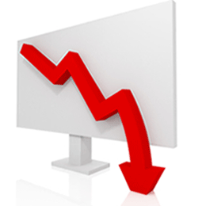

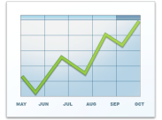





THERMOS Instrument
WERTBEITRAG
KOSTEN- UND ZEITERSPARNIS
OPTIMIERUNG VON PLANUNGS-PROZESSEN
EFFEKTIVE ENTSCHEIDUNGS-FINDUNG
Webbasierte Software zur detaillierten Analyse für Machbarkeitsanalyse von Heiz- und Kühlnetzwerkoptionen
Reduzierung der Kosten für spezialisierte Beratung bei der Planung von Wärmeenergienetzen.
Optimierung von Prozessen zur Entwicklung von Machbarkeitsstudien für die Planung von Wärmeenergie
SO FUNKTIONIERT ES
DEFINITION VON SZENARIEN FÜR THERMISCHE NETZWERKE
DATENERFASSUNG UND -BEARBEITUNG
OPTIMIERUNG VON WÄRMENETZEN
Sammlung von Daten aus lokalen Quellen: Straßen, Gebäudetypen, etc.
Integrierte Hochrechnung des Energiebedarfs aus OpenStreetMap oder lokalen GIS-Daten
Automatische Analyse und Generierung von APIs, die in das Optimierungsmodell integriert werden
Bestimmung der zu planenden und zu optimierenden Wärmeenergienetze
Zugriff auf das THERMOS-Tool um das gewünschte Wärmenetz zu konfigurieren
Schnelle Erstellung von Wärmeenergiekarten zur Ermittlung von Optionen für Energienachfrage/-angebot
Integriertes Netzwerkoptimierungsmodell zur Bestimmung der effizientesten Option
Erstellung personalisierter Berichte und Finanzinformationen zum Projekt
Notes:
THERMOS: creating a best case scenario for energy planning (pre-conditions) / conducting pre-feasibility studies
Web-based software for detailed pre-feasibility analysis of heating and cooling network options•
Designed to support project development from area-wide mapping and masterplanning, through to detailed consideration of optimal network layouts
It is a software that allows local decision makers to identify the right areas and routes for different types of thermal systems quickly and accurately by automating questions about possible system configurations and economics.

Slide 19
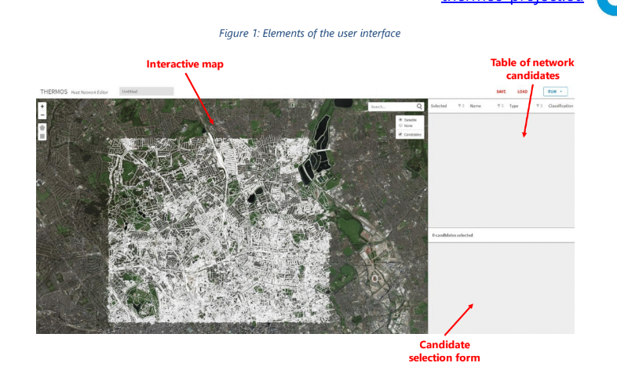
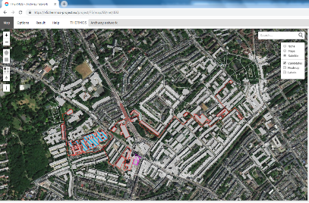
THERMOS Raumdaten und Wärmekarten
Beschreibung
Hochaufgelöstes Mapping auf Adressebene mit einer Open-Source-Anwendung. THERMOS ist überall verwendbar, wo es entsprechende Mapping-Daten gibt.
Kernfunktionen
Vorteile
Sofortige hochauflösende Abbildung der Adressebene mit einer Open-Source-Anwendung
Integrierte Energiebedarfsschätzungen aus OpenStreetMap (OSM) oder lokalen GIS-Daten
  Karten können entweder automatisch aus OSM oder aus eigenen Datensätzen erstellt werden
  Bedarfsschätzungen können automatisch auf der Grundlage von 3D-Gebäudegeometrien berechnet werden (vorausgesetzt LIDAR ist verfügbar) oder durch Eingabe eigener Werte in den Profildaten
Unmittelbare Erstellung von lokalen Wärmedichtekarten
Erstellung von Wärmekarten für ein bestimmtes Gebiet, einen Bezirk, eine Nachbarschaft usw.
Senkung der Betriebskosten dank optimaler Ressourcenverteilung
Beschleunigte Einführung der geeigneten Wärmenetze an den gewünschten Orten, was zu einer Reduzierung der Kohlenstoffemissionen führt
Notes:
CSE please include and clarify.
Better network design at the prefeasibility stage – current practice does not identify optimal solutions
Significantly faster and cheaper assessment of options, so many more options are considered, at greatly reduced cost
Enables analysis of the sensitivity of the optimal network design to a range of assumptions (supply cost, heat sale price, cost of finance, etc.)
All of this means reduced risk of wasted time at detailed design stages
Automation of mapping processes eliminates time and cost to get started – anywhere in the world
Browser based application – no local deployment, easy
Our goal: accelerated rollout of the right thermal networks in the right places, leading to carbon emissions reductions.

Slide 20

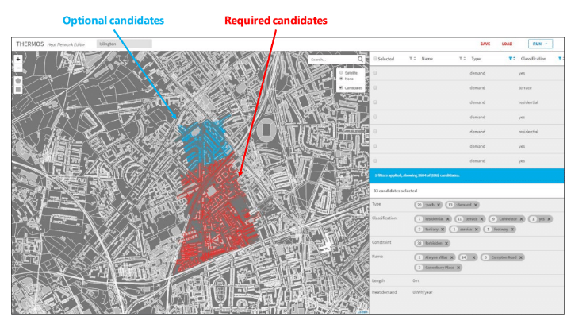
THERMOS Optimierungsmodell
Beschreibung
THERMOS berechnet optimale Konzepte für Wärmenetze. Es kann kosteneffiziente Lösungen finden, bei denen die Kapitalkosten für Anlage, Rohre und Anschluss mit den Einnahmen aus dem Wärmeverkauf und den monetarisierten THG-Emissionen In Zusammenhang gestellt werden.
Hauptmerkmale
Vorteile
Konfigurierbare Merkmale von Wärmenetzen
Optionale Anpassung der Infrastruktur oder des Wärmebedarfs
Erreichbarkeit überall und jederzeit für Einzelpersonen oder Teams, die mit der Durchführung einer Machbarkeitsanalyse beauftragt sind
Anwendergesteuerte Anpassung, welche Gebäude und Routen in der Planung erlaubt oder erforderlich sind und an welchen Orten die Wärmeversorgung erfolgen soll
Hohe Flexibilität, denn das Netzoptimierungsmodell von THERMOS kann an benutzerspezifische Netzwerkkriterien angepasst werden
Ermöglicht die Optimierung von Planungsprozessen im Hinblick auf die Effizienz des Energiesystems
Schafft ganzheitliche Planungsprozesse einschließlich neuer Wärme-/Kältequellen auf lokaler Ebene und optimiert die Nutzung lokaler Ressourcen
Bietet Energieplanungsszenarien, die neue Strategien und Energiekonzepte auf Machbarkeit prüfen

Slide 21


Flexible THERMOS-Anwendung für unterschiedliche Modellierungsanforderungen
In-Map-Bearbeitung
Infrastrukturkosten
Optionale In-Map-Bearbeitung der Infrastruktur oder des Wärmebedarfs
Einstellbare Standardwerte für die Aufschlüsselung aller Kapital- und Betriebskosten
Netzwerk- vs. Nichtnetzwerk-Lösungen
Lokaler Daten-Upload
Kühlungsmodell
Optimierung für den Wert des gesamten Systems durch die Auswahl verschiedener Kombinationen aus Nachfragereduzierung, Netzwerk- und Nicht-Netzwerklösungen zur Deckung des Wärmebedarfs
Flexible Möglichkeit zum Hochladen von GIS-Datensätzen, wenn lokale Daten verfügbar sind
Vergleich von Kühlungsoptionen mit Wärmelösungen
Ziele
Verschiedene Szenarien
Vollständig editierbare Modellierungsparameter rund um den Kapitalwert und die Emissionsgrenzen/ Kosten
Schnelle Wiederholung und Vergleiche verschiedener Modellierungsszenarien möglich

Slide 22
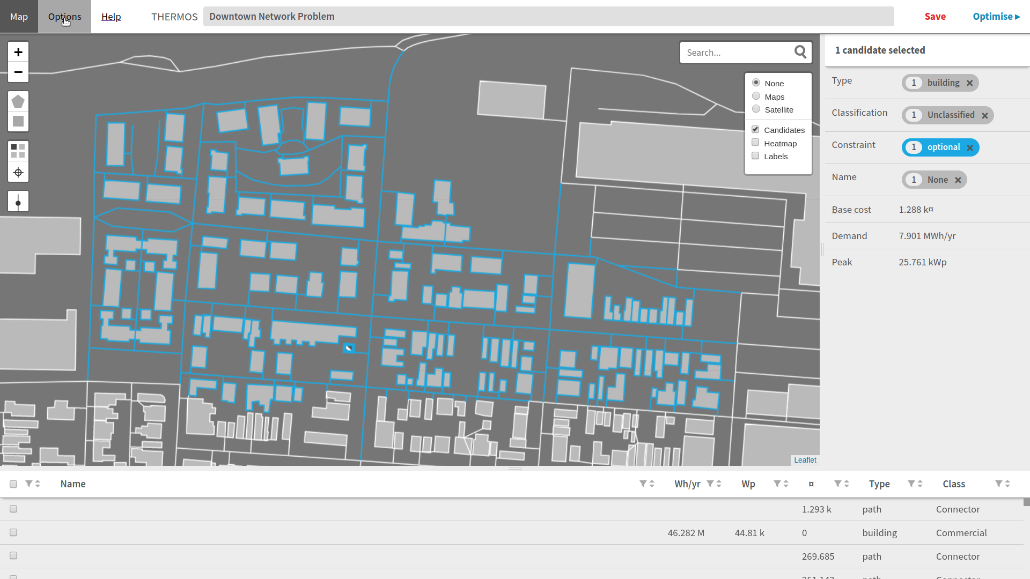
4. THERMOS
Anwender, Fallbeispiele und Erfahrungen

Slide 23
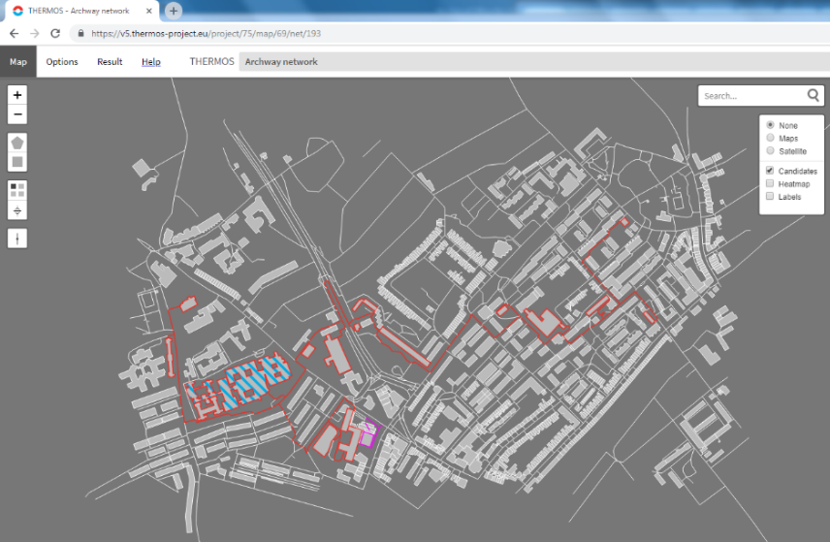
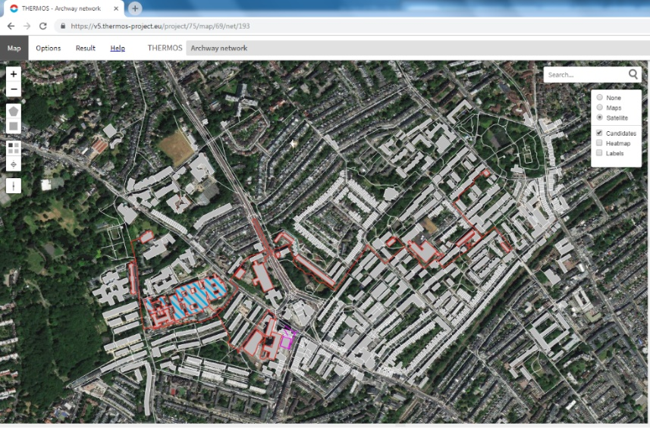
THERMOS – Walk(ing) the talk
„Lean, green modelling machine“
“Die Organisation von lokalen Daten zur Optimierung der Auswahl von Energiesystemen für Gebäude”
“Komplettplanung für Fernwärmeenergie aus einer Hand”
Testimonials & voices auf THERMOS: https://www.thermos-project.eu/get-involved/thermos-voices/
Notes:
THERMOS: creating a best case scenario for energy planning (pre-conditions) / conducting pre-feasibility studies

Slide 24
Für wen ist THERMOS geeignet?
Lokale und regionale Behörden
Energieversorgungs-unternehmen
Investoren und Immobilien-entwickler
Privat-, Gewerbe-, Industriekunden
...für Wärmenetzplaner und Verantwortliche im Bereich nachhaltige Energieentwicklung
Zur Unterstützung folgender Aufgaben:
Integration lokaler (kohlenstoffarmer) Energiequellen in ihr lokales Netzwerk
Reduzierung des lokalen Primärenergiebedarfs, der Energiekosten und der Luftverschmutzung durch THG-Emissionen
Erschließung von Finanzmitteln für Projekte und Erkundung neuer Geschäftsmöglichkeiten
Einsparung von Netzwerkaufbau- und –betriebskosten
Steigerung der Energieeffizienz
Notes:
THERMOS is designed for…:
Local and regional authorities
Energy utilities
Energy planners, consultants and agencies
Investors and real estate developers
Residential, commercial and industrial customers

Slide 25
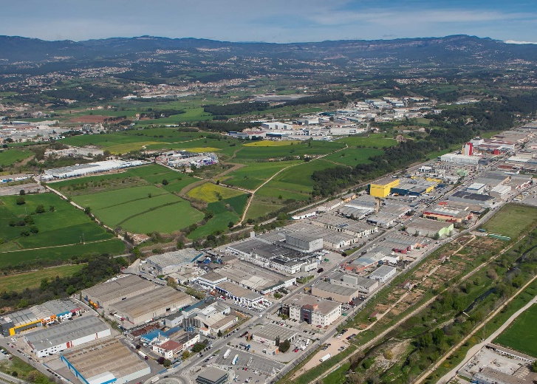

Wer nutzt THERMOS bereits?
4 Städte als Pilotakteure und 4 Städte als Replikatoren
Granollers, Spanien - Die Gemeinde führt mit THERMOS eine Machbarkeitsstudie durch, um ausgewählte Gebäude im Industriepark EcoCongost mit Energie aus der lokalen Biogasproduktion zu versorgen.
Replikator: Cascais, PT
Islington, Großbritannien - Der Islington Borough Council in London verwendet das THERMOS-Tool zur Überprüfung einer bestehenden Machbarkeitsstudie für ein neues Wärmenetz im Stadtteil Archway.
Replikator: Großraum London
Notes:
Contributing to national and international climate and energy targets

Slide 26
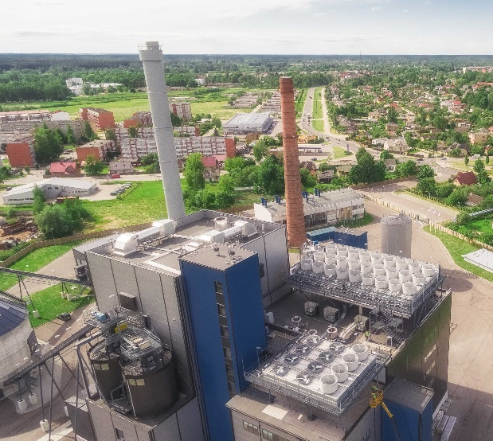

Wer nutzt THERMOS bereits?
4 Städte als Pilotakteure und 4 Städte als Replikatoren…
Jelgava, Lettland – In Jelgava wird THERMOS durch die Stadt und Regionale Energieagentur genutzt um Wärmenetzoptionen für den Wohnbau und den tertiären Sektor zu identifizieren.
Replikator: Alba Iulia, RO
Warschau, Polen – Die Stadt Warschau wendet THERMOS an um zusätzliche Wärmequellen an das bestehende Fernwärmenetz der Stadt anzuschließen. Replikator: Berlin (dena), DE
Notes:
Contributing to national and international climate and energy targets

Slide 27







Wie sichern wir Qualität und Erfolg ab?
THERMOS Adoption Process – Antworten auf alltägliche Anwender- und Planungsfragen
THERMOS Advisory Board
THERMOS Ambassadors (Auswahl)
THERMOS Trainer & Unterstützer
* O-Töne von THERMOS Nutzern: THERMOS Voices
Notes:
Regular twinning meetings between pilot and replication cities
THERMOS adaptation roadmap build on experience from twinning meetings
2 THERMOS Training Programmes training internal and external energy planning stakeholders in using the software – collecting feedback

Slide 28
Datenvalidierung und –nutzung
Standardmäßig berechnet das THERMOS’ Wärmebedarfsmodell den Wärmebedarf aus den in OpenStreetMap hinterlegten Gebäudepolygonen. Die Daten wurden in einer Vergleichsrechnung mit realen Wärmebedarfen aus ~30,000 Gebäuden in Kopenhagen, DK, validiert.
THERMOS kann an jedem Ort der Welt angewendet werden, für den OpenStreetMap oder GIS Daten verfügbar sind.
Kontakt zum Koordinator: Center for Sustainable Energy (CSE)
Martin Holley, Senior Technical Project Manager
St James Court, St James Parade, Bristol BS1 3LH, UK
info@thermos-project.eu
Notes:
Contributing to national and international climate and energy targets

Slide 29
5. Entdecken Sie THERMOS

Slide 30
Explore THERMOS
THERMOS Website: www.thermos-project.eu
THERMOS Demonstrationsvideo: www.youtube.com/watch?v=r14L63Bf2t0
THERMOS Tool: https://tool.thermos-project.eu/
Identifizieren Sie Ihre optimale Netzwerklösung entsprechend Ihres finanziellen Budgets und Ihrer Klimaschutzziele
Sie benötigen lediglich einen Standard-Webbrowser und eine Internetverbindung.
Notes:
Contributing to national and international climate and energy targets

Slide 31
ehrig@dena.de

